Slide 1
自動駕駛對駕駛員的信任、偏好、焦慮和心理工作量的影響
Look who’s talking now: Implications of AV’s explanations on
driver’s trust, AV preference, anxiety and mental workload
報告者: 陳善治 指導教授: 柳永青 教授
作者: Du et al.
期刊(年分): Transportation Research Part C(2019)

Slide 2
背景動機及目的
1

Slide 3
1-1 背景動機
第一章
自動駕駛汽車 (AV) 有可能為我們的社會
提供更省油的駕駛（Chen et al., 2019；Katrakazas et al., 2015；Young & Stanton, 2004, 2007）
減少與駕駛相關的傷害和死亡（Eby et al.,2016 ；Robert, 2019 年）
改善運輸和物流（Alessandrini et al., 2015；Liu et al., 2019 ；Maurer et al., 2016；Talebpour & Mahmassani, 2016）。
們是否會選擇使用自動駕駛汽車仍然存在嚴重的擔憂。其中最核心的問題之一是信任（Bazilinskyy et al., 2015；Verberne et al., 2012；Bansal et al., 2016；Zhang et al.,2019）。

Slide 4
1-1 背景動機
第一章
信任能夠促進自動化的使用（Dzindolet et al., 2003; Herlocker et al., 2000; Madhavan et al., 2006; Manzey et al., 2012; Pu and Chen, 2006; Sarter et al., 1997 ；Sinha & Swearingen, 2002；Thill et al., 2014 ）
人類對自動化背後的邏輯或原理了解得越多，他們就越不擔心，他們就越會信任並更願意使用自動化（Dzindolet et al., 2003; Mercado et al., 2016 ）。

Slide 5
1-2 目的
第一章
本研究解決了以下問題：
(a) 自動駕駛解釋是否促進了駕駛員對自動駕駛的信任和偏好，同時減少了焦慮和心理工作量？
(b) AV 自主的時機和程度如何影響 AV 解釋的有效性？基於不確定性減少理論 (URT)
探討 AV不同時間的解釋帶來的信任和偏好、焦慮和心理負荷。
Notes:
基於 URT，我們還假設在 AV 行動之前需要用戶批准的較低程度的 AV 自主性會增加駕駛員對 AV 的信任和偏好，並減少駕駛員的焦慮並增加心理工作量。

Slide 6
文獻探討
2

Slide 7
2.相關文獻
第二章
解釋可以促進對自動化的信任（Dzindolet et al., 2003; Herlocker et al., 2000; Madhavan et al., 2006; Manzey et al., 2012; Pu and Chen, 2006; Sarter et al., 1997; Sinha and Swearingen，2002 ；Thill et al., 2014）。
Sarter et al.(1997) 證明解釋有助於避免自動化意外和負面情緒反應。Thill et al.(2014) 發現參與者更願意了解自主導航設備為何選擇特定方向。
提供解釋的界面既能有效地建立用戶對自動化的信任和信心，又能促進他們對自動化的接受（Herlocker et al., 2000；Pu & Chen, 2006；Sinha & Swearingen, 2002）。

Slide 8
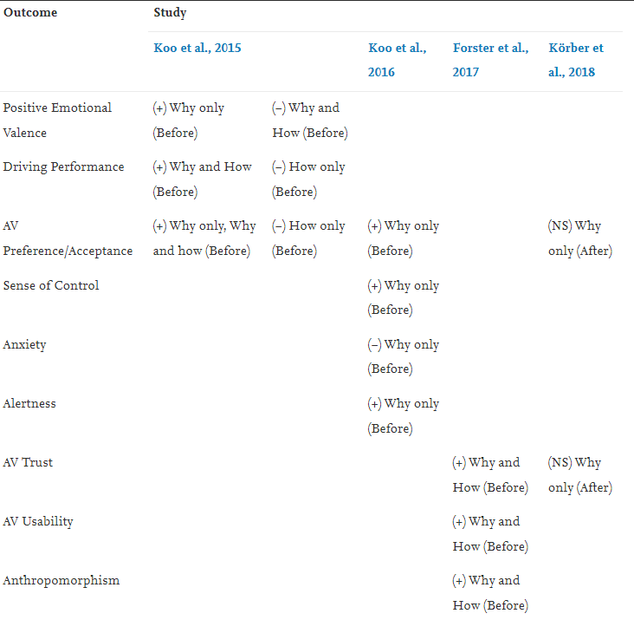
2.相關文獻
第二章
表 1 總結了四項相關研究，這些研究調查了 AV 解釋在動態駕駛環境中的影響。
“+”和“-”和“NS”顯示了與無解釋條件相比，解釋對結果的影響
Notes:
Note: “Before” and “After” had different explanation timing; “Why only,” “How only” and “Why and How” indicate different explanation types; “+” and “−” and “NS” show the effects of explanations on outcomes compared to no-explanation conditions

Slide 9
2.相關文獻
第二章
Koo et al. (2016)發現，當自動駕駛汽車在行動之前解釋它要做什麼時，它會減少駕駛員的焦慮，並增加他們的控制感、警覺性和對自動駕駛汽車的偏好。
Forster et al. (2017)發現，與不解釋 AV 動作的界面相比，具有語音輸出解釋 AV 將要採取的動作的界面因其信任、擬人化和可用性而被評為優秀。
Körber et al.(2018) 發現，在 AV 請求接管後提供的解釋並沒有顯著增加對 AV 的信任，儘管它確實增加了對系統和收購原因的理解。

Slide 10
2.相關文獻
第二章
自主程度——自動化可以獨立於用戶做出決策和採取行動的程度——是決定某人是否願意使用自動化的重要因素。
以前的研究已經通過證明自治程度與自動化信任等結果的聯繫來驗證自治程度的重要性（de Visser & Parasuraman, 2011；Rovira et al., 2007；Verberne et al,. 2012；Willems & Heiney , 2002）。
Rovira et al. (2007)調查了不完善的自動化對模擬命令和控制任務中決策的影響，發現對於自主程度較低的自動化，信任度更高。

Slide 11
2.相關文獻
第二章
隨著與新自動化相關的複雜性和不確定性程度的增加，信任變得更加重要（de Vries et al., 2003；Parasuraman & Riley, 1997 ；Parasuraman et al., 2008；McGuirl & Sarter, 2006 ）。
對自動化的信任與使用自動化的意圖和有效使用自動化正相關（Lee & Moray, 1992, 1994；Muir, 1987；Muir & Moray, 1996）。
用戶提供有關自動化的準確信息可以幫助建立適當的信任水平（Dzindolet et al., 2003；Seppelt & Lee, 2007）。
信任對於理解自動駕駛系統的有效部署尤為重要（Bao et al., 2012；Miller & Ju, 2014；Seppelt & Lee，2007；Verberne et al., 2012）。
當信任與自動化能力不一致（即太多或太少）時，就會出現問題（Lee & Moray, 1994 ）。
Notes:
1. 對自動化的信任對於理解一般技術的使用和具體的 AV 使用至關重要。

Slide 12
2.相關文獻
第二章
AV 信任的研究也檢查了對 AV 和焦慮的偏好（Abraham 等人，2017；Koo 等人，2015，2016；Molnar 等人，2018；Nass 等人，2005，Takayama和 Nass，2008a；Shabanpour 等人，2018）。焦慮通常被定義為恐懼、擔心、憂慮或擔憂的感覺。對 AV 的解釋越有效，人們對使用 AV 的焦慮就越少（Koo et al. 2016）。
偏好很重要，因為在所有條件相同的情況下，個人可能更喜歡一種 AV 技術而不是其他技術，原因並不總是被理解（Abraham 等人，2017 年）。

Slide 13
2.相關文獻
第二章
先前研究 AV 解釋的研究並未檢查心理工作量，但它已成為許多其他 AV 研究的焦點（Molnar 等人，2018；Jamson 等人，2013；Young 和 Stanton，2004、2007）。
心理工作量可能特別重要，因為 AV 解釋可能會影響用戶在自動駕駛期間的心理工作量，這反過來可能會影響易用性（Naujoks 等，2016）。

Slide 14
2.相關文獻
第二章
研究假設:
H1.與不提供解釋的 AV 相比，提供解釋的 AV 具有更高的駕駛員 (a) 信任和 (b) 偏好，以及較低的駕駛員 (c) 焦慮和 (d) 心理工作量。
H2.在行動之前提供解釋的 AV 比在行動後提供解釋的 AV 具有更高的駕駛員（a）信任和（b）偏好以及更低的駕駛員（c）焦慮和（d）心理工作量。
H3.與執行該動作的 AV 相比，具有較低自主程度的 AV 使駕駛員可以選擇不贊成 AV 的行為，從而具有更高的駕駛員 (a) 信任、(b) 偏好和 (c) 心理工作量以及較低的駕駛員 (c) 焦慮未經許可。

Slide 15
方法
3

Slide 16
3-1 受測者
第三章
32 人（11 名女性），平均年齡 26.9 歲（SD = 6.3 歲）參加了實驗。我們根據各種納入標準對他們進行了篩選，包括駕照狀態和對模擬器疾病的易感性。參與者因參與 60 至 75 分鐘的研究而獲得 20 美元的報酬。

Slide 17
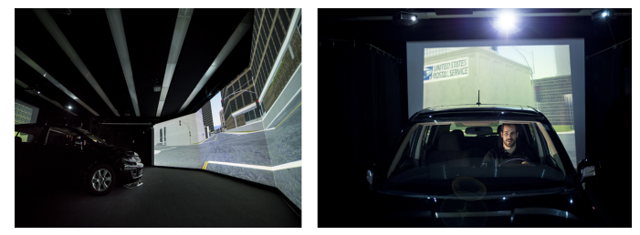
3-2 儀器設備
第三章
高仿真駕駛模擬器中進行了這項研究，UMTRI 的固定基地模擬器由位於專用實驗室空間的 Nissan Versa 轎車組成，與運行 Realtime Technology (RTI) 模擬引擎 SimCreator 2.63 版的模擬系統以及自動車輛功能的自定義編碼相集成。
駕駛模擬器的自動化 SAE 4 級 AV，駕駛員不需要主動監測環境（SAE International，2018）。

Slide 18
3-3 受測者工作
第三章
所有解釋都具有相同的結構和措辭，唯一的區別是各自的原因和行動（見表 2）。解釋是用中性的男性聲音和標準的美國語調呈現的。

Slide 19
3-4 實驗設計
第三章
本研究採用具有四種 AV 解釋條件的受試者內實驗設計。
第一個條件是沒有解釋 (NExpl)，AV 沒有提供關於其行為的解釋。
第二個條件是在前面解釋（BExpl），解釋在 AV 動作之前 7 秒出現。
第三個條件是後面解釋（AExpl），在 AV 採取行動後 1 秒內給出解釋。
第四個條件（PermReq）中，自動駕駛汽車為其即將採取的行動提供解釋，然後在 7 秒後要求駕駛員批准或不批准該行動。

Slide 20
3-4 實驗設計
第三章
本研究中的依變項是主觀測量包括信任、認知負荷、焦慮和偏好。
偏好和焦慮問卷改編自斯坦福大學 CHIMe 實驗室發布的用於測量駕駛員態度的模型（Koo et al., 2016；Nass et al., 2005；Takayama & Nass, 2008a）。均採用七點評分標準（1：描述非常差；7：描述非常好）。
信任是使用 7 點李克特量表測量的，有六個維度（Muir，1987）：能力、可預測性、依賴能力、責任、可靠性和信念（1：完全沒有；7：非常好）。
主觀心理負荷量評估工具 NASA-TLX，評分範圍為 0 到 20（Hart 和 Staveland，1988 年）。 NASA-TLX 有六個分量表來代表精神、身體和時間需求；挫折、努力和表現。
Notes:
焦慮包括對描述 AV 體驗的四個形容詞項目的平均反應：恐懼、害怕、焦慮和不安。

Slide 21
3-5 實驗程序
第三章
參與者在主要研究開始前熟悉駕駛環境。
提示參與者像往常一樣開車，並向他們展示如何將 AV 從手動控制轉換為自動模式。
在研究的 3 分鐘訓練部分之後，參與者在四種 AV 解釋條件下經歷了大約 60 分鐘。每個驅動器由三個事件組成，持續 6-8 分鐘。
每個參與者的駕駛順序由拉丁方設計確定，以避免任何順序效應。參與者在每次駕駛後休息 1-2 分鐘。
在每次駕駛結束時，要求參與者在 iPad 上填寫一份調查表，根據他們在實驗條件下的經驗來衡量他們的信任、偏好、焦慮和心理工作量。
在所有事件完成後對所有條件評級。

Slide 22
結果
4

Slide 23
4. 結果
第四章
在收斂效度，信任等級、偏好、心理工作量和焦慮的 AVE 分別為 0.80 和 0.60、0.74 和 0.79，均高於 Fornell & Larcker（1981）推薦的 0.50。
在相關係數信任 (= 0.923)、偏好 (= 0.885)、焦慮 (= 0.893) 和工作量 (= 0.754) 的可靠性超過了 0.7 的推薦值（Carmines & Zeller, 1979；Fornell & Larcker，1981）
Notes:
當 AVE 值大於 0.50 時，構造解釋的方差大於測量誤差解釋的方差，這表明構造的收斂效度。

Slide 24
4. 結果
第四章
AV 解釋條件對 AV 中的信任主效應顯著（F(3,93) = 4.814, p = .008） .事後比較顯示，當在行動之前給出解釋時，參與者往往對 AV 有最高的信任（BExpl 與 NExpl：p = .013；BExpl 與 AExpl：p = .018；BExpl 與 PermReq：p = .04)。
沒有解釋和提供解釋的條件（F (1,31) = 0.506, p = .482）在信任評級上沒有顯著差異。

Slide 25
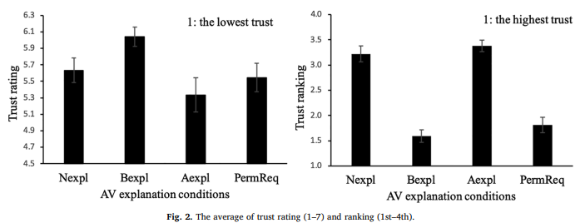
4. 結果
第四章
AV 解釋條件對駕駛員偏好的主要影響是顯著的 (F(3,93) = 3.661, p = .027)。 如圖 3 所示，事後分析表明，與 NExpl (p = .013) 和 PermReq (p = .031) 相比，參與者更喜歡 BExpl。
無解釋和有解釋的條件（F(1,31) = 1.279, p = .267）在駕駛員偏好方面沒有顯著差異。

Slide 26
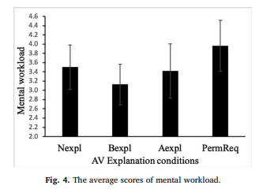
4. 結果
第四章
四個 AV 解釋條件之間的心理負荷量調查項目的平均得分沒有顯著差異 (F(3,93) = 2.233, p = .09)。 然而，BExpl 中的腦力工作量的平均值最低，如圖 4 所示。

Slide 27
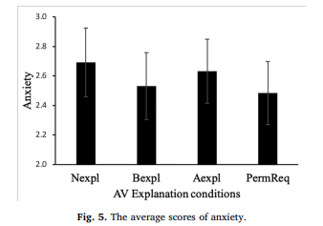
4. 結果
第四章
四種 AV 解釋條件在駕駛員對 AV 的焦慮中沒有發現顯著差異（F(3,93) = 0.525, p = .666）

Slide 28
結果與討論
5

Slide 29
5. 結果與討論
第五章
第一，這項研究沒有發現任何證據表明提供解釋的 AV 比不提供解釋的 AV 會導致更高的信任和偏好，以及更低的焦慮和心理負擔。因此，不支持 H1。
第二，這項研究確實發現在 AV 採取行動之前和之後提供解釋之間存在一些顯著的結果差異。因此，支持 H2a 和 H2b，而不支持 H2c 和 H2d。
第三，這項研究的結果沒有發現任何證據表明，與沒有給駕駛員選擇的自動駕駛汽車相比，具有較低自主程度的自動駕駛汽車為駕駛員提供了不贊成他們的行為的選擇增加了偏好和心理工作量或降低了焦慮。

Slide 30
5. 結果與討論
第五章
我們增加自主程度時，AV 中的信任等級並沒有顯著提高，但信任等級高於不提供解釋或在 AV 採取行動後提供解釋的條件。因此，H3a 得到部分支持，而 H3b、H3c 和 H3d 則沒有。
本研究得出的結論是，僅僅提供解釋是不夠的； AV 需要在行動前提供解釋。

Slide 31
THANKS!
Any questions?

